Slide 2
КФУмный
Кампус
КФУмный Кампус: «Отдыхая –Совершенствуйся»!
Миссия КФУ им. В.И. Вернадского – создание Нового Человека для Нового Крыма.
Цель проекта – наполнение новым смыслом общественного пространства студенческого кампуса Таврической академии КФУ.
Идея: трансформация студенческого кампуса за счет наполнения территории образовательной, спортивной и культурной компонентой на экологической основе. Природная компонента, пронизывающая все пространство – озеленение в стиле Naturgarden.

Slide 3
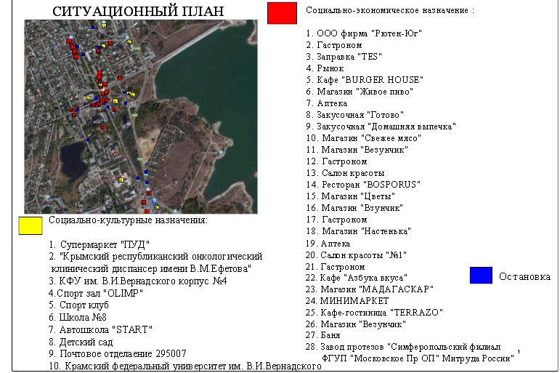

Slide 4
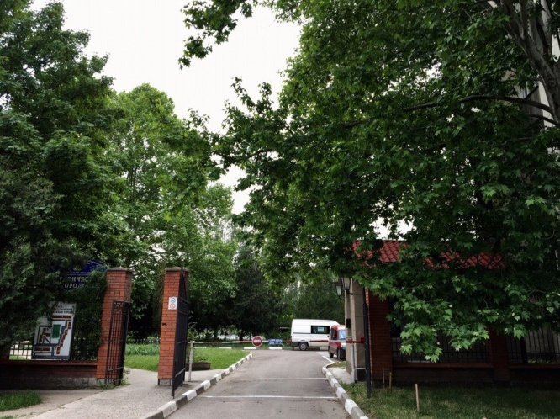
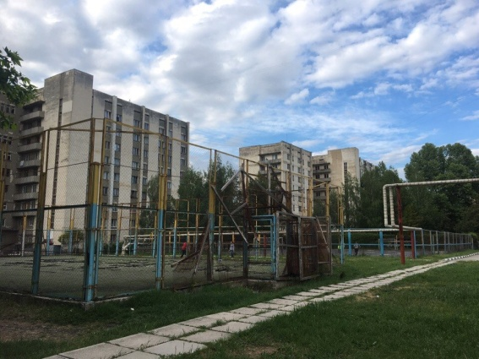
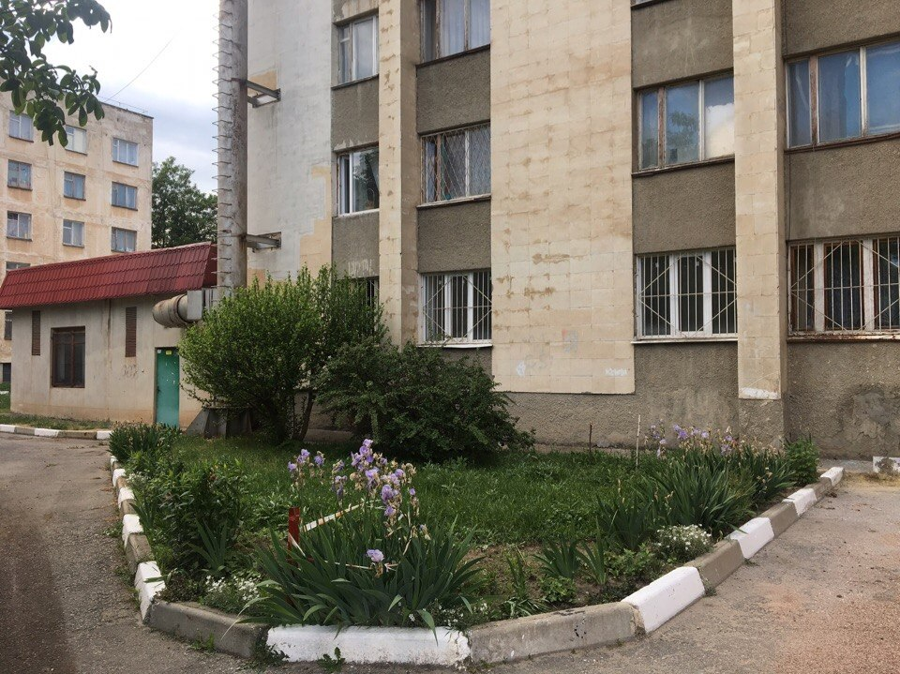
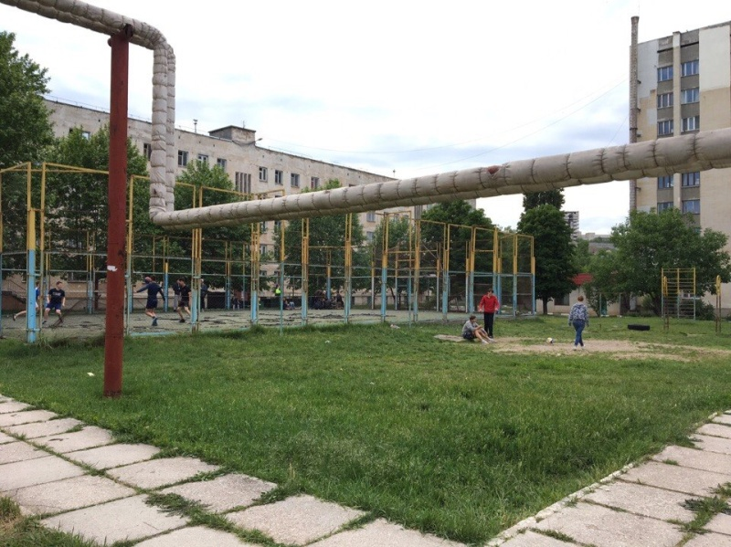
Современное стояние кампуса

Slide 5
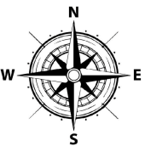
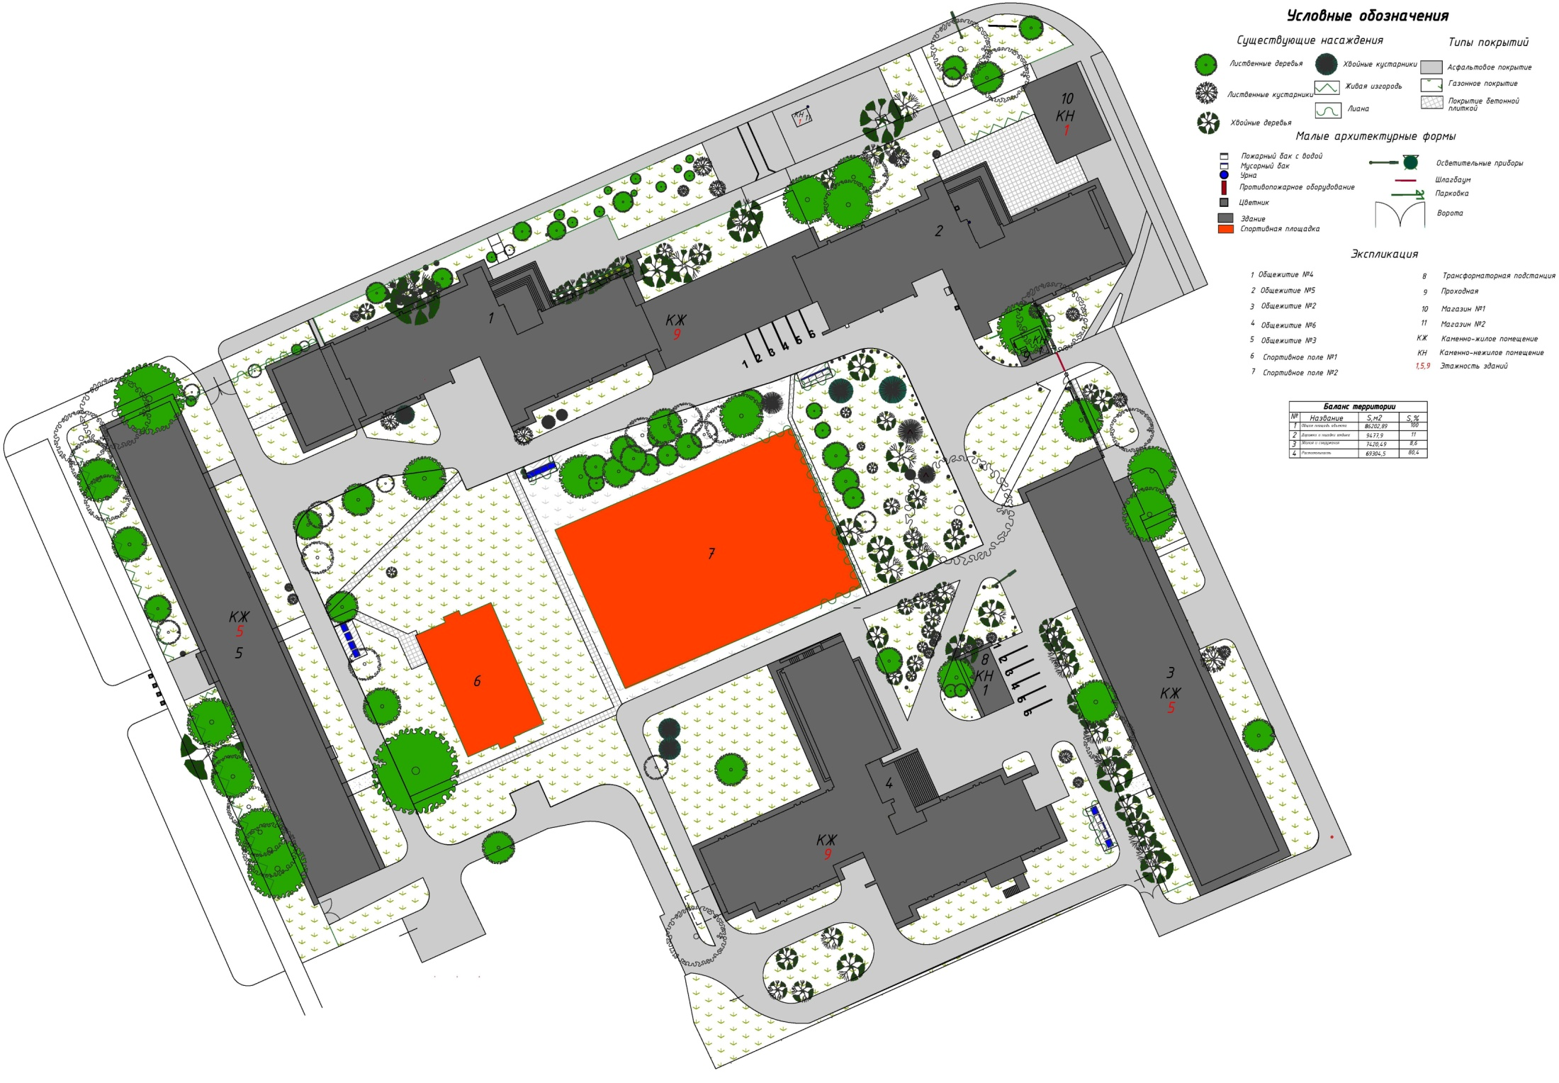
Опорный план

Slide 6
Концепция проекта подразумевает реновацию территории студенческого кампуса с созданием нескольких зон:

Slide 7
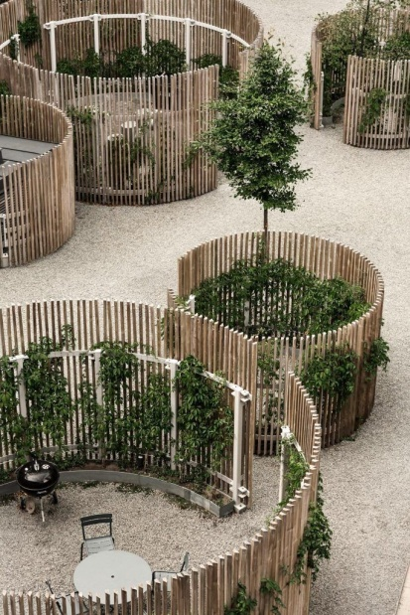
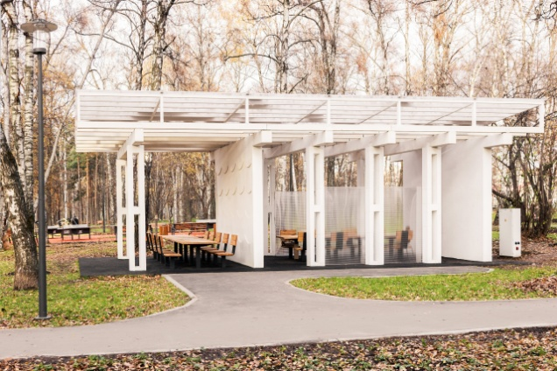
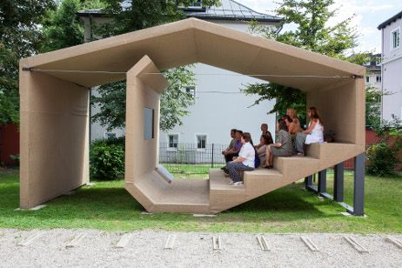
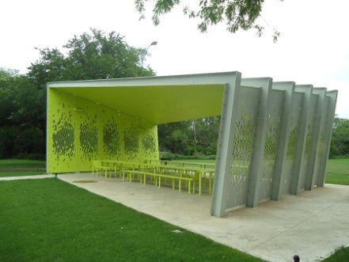
Smart Zone: «Отдыхая – узнавай»!
умные «зеленые» кабинеты;
умные павильоны;

Slide 8
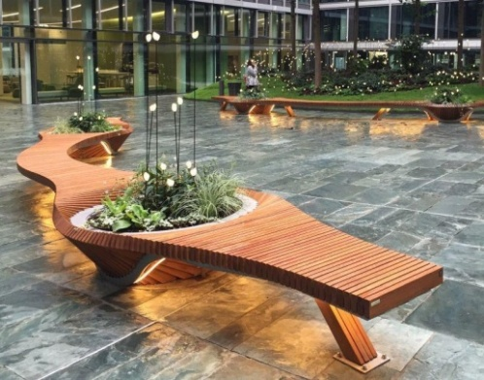
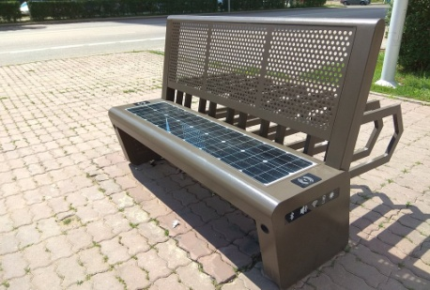
умные скамейки;
умные диваны;
умные малые архитектурные формы и т.д.

Slide 9
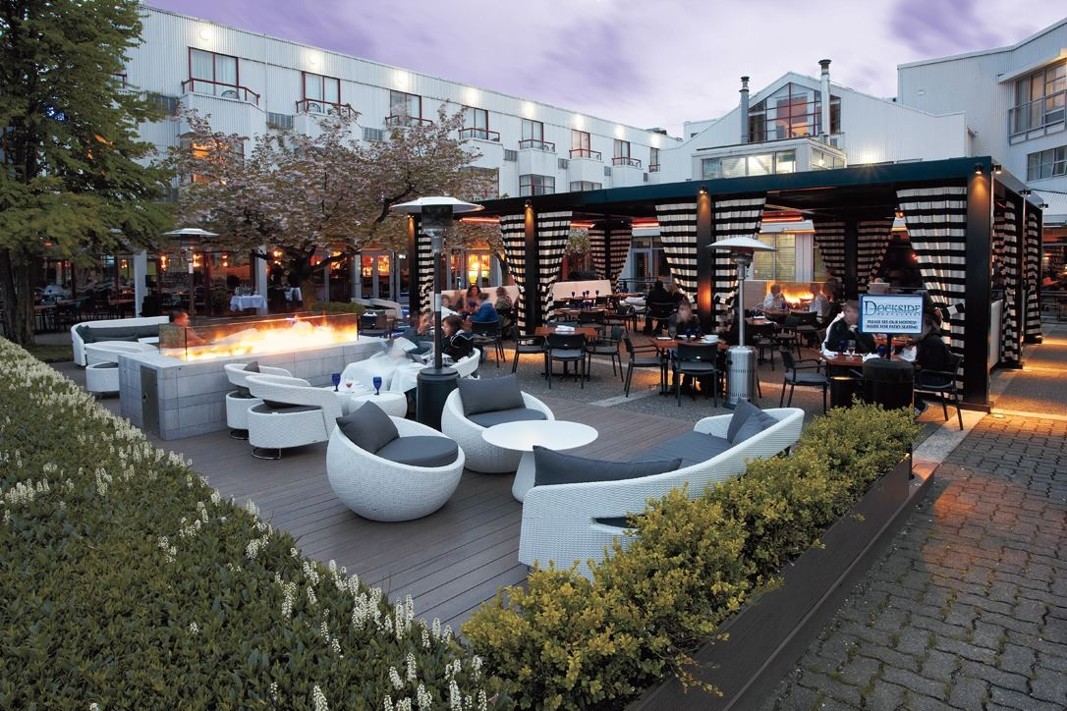
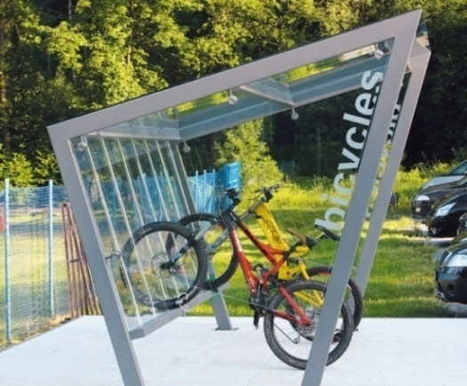
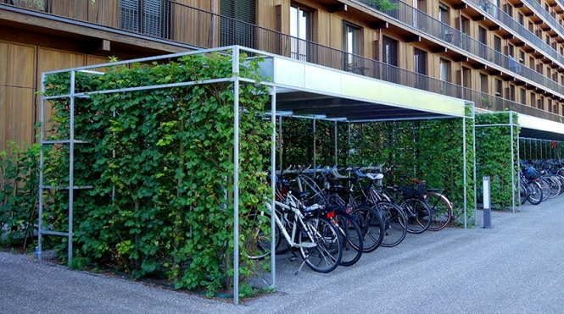
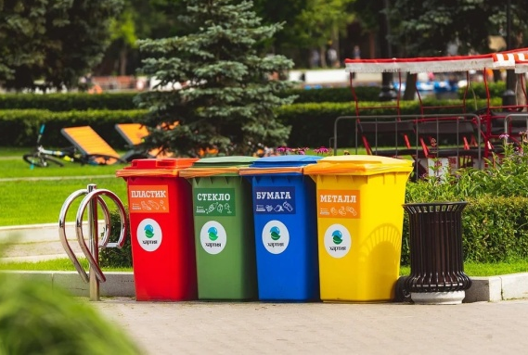
Eco-parT: «Отдыхая – сохраняй»!
вегакафе (здоровое питание, которое должно приносить прибыль);
парковка для вело- и электротранспорта;
экоплощадка с контейнерами для сортировки мусора.

Slide 10
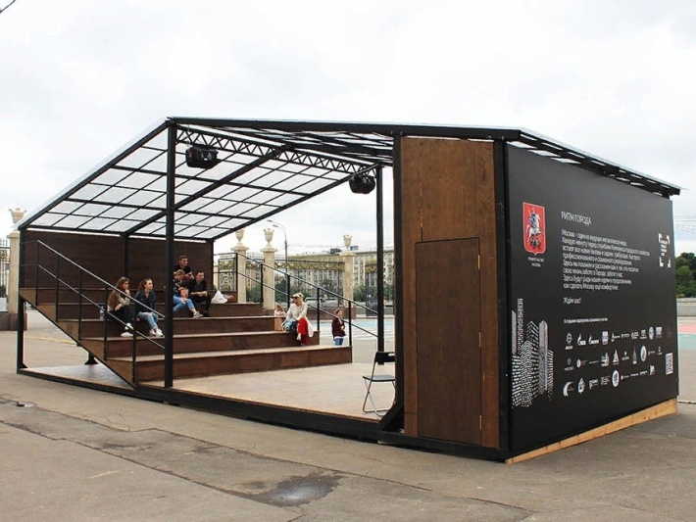
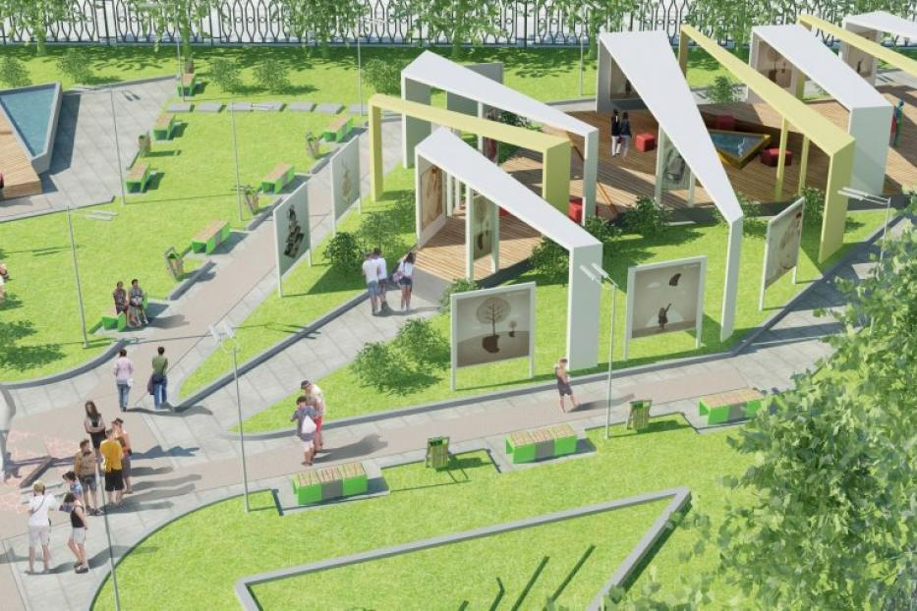
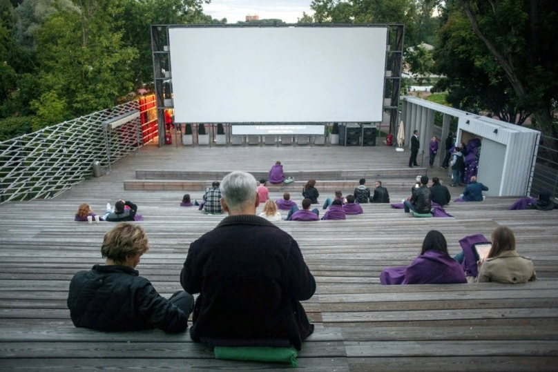
Art-пространство: «Отдыхая – твори»!
StreetСинема.
площадка для перфоманса и инсталяций;

Slide 11
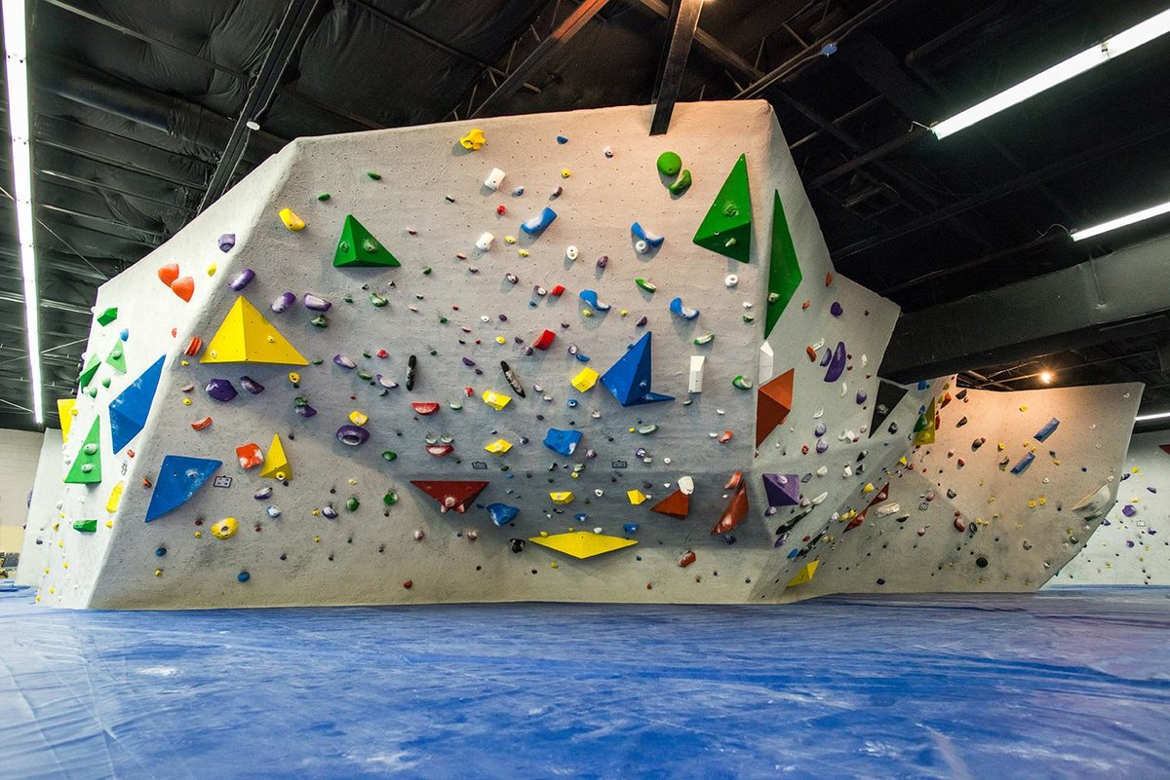
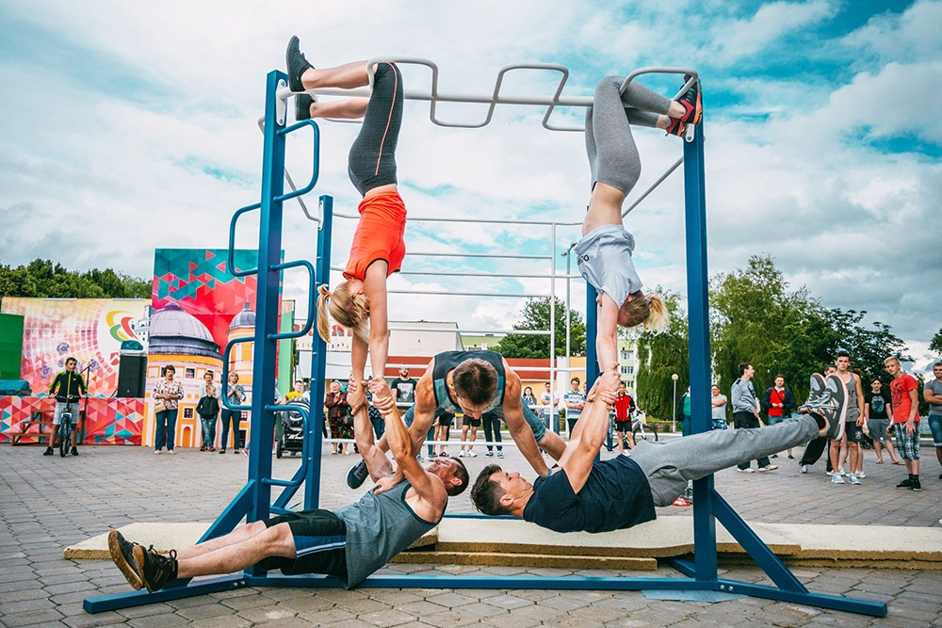
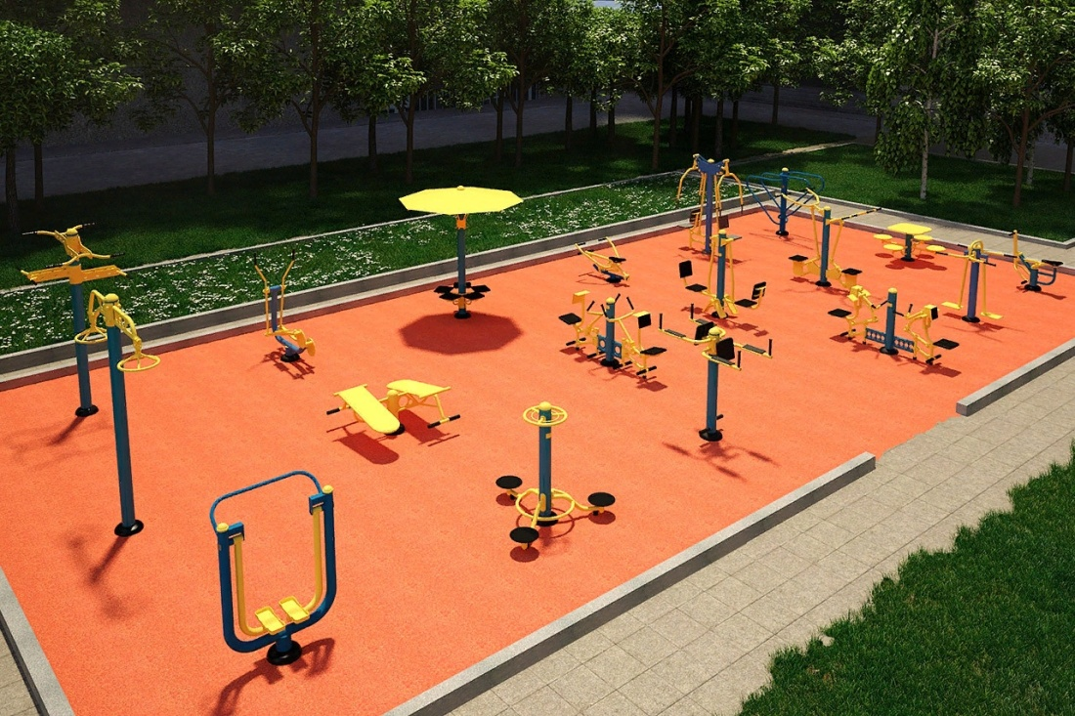
Sport – Place: «Отдыхая – развивайся»!
скалодром;
workout;
мультиспортивный комплекс;
джампинг;

Slide 12
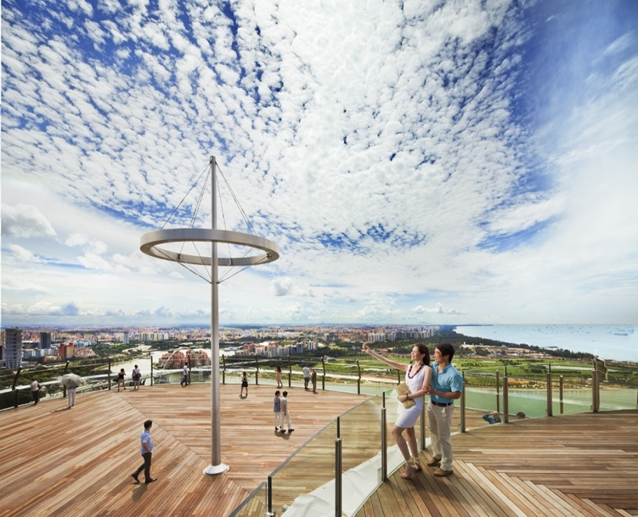
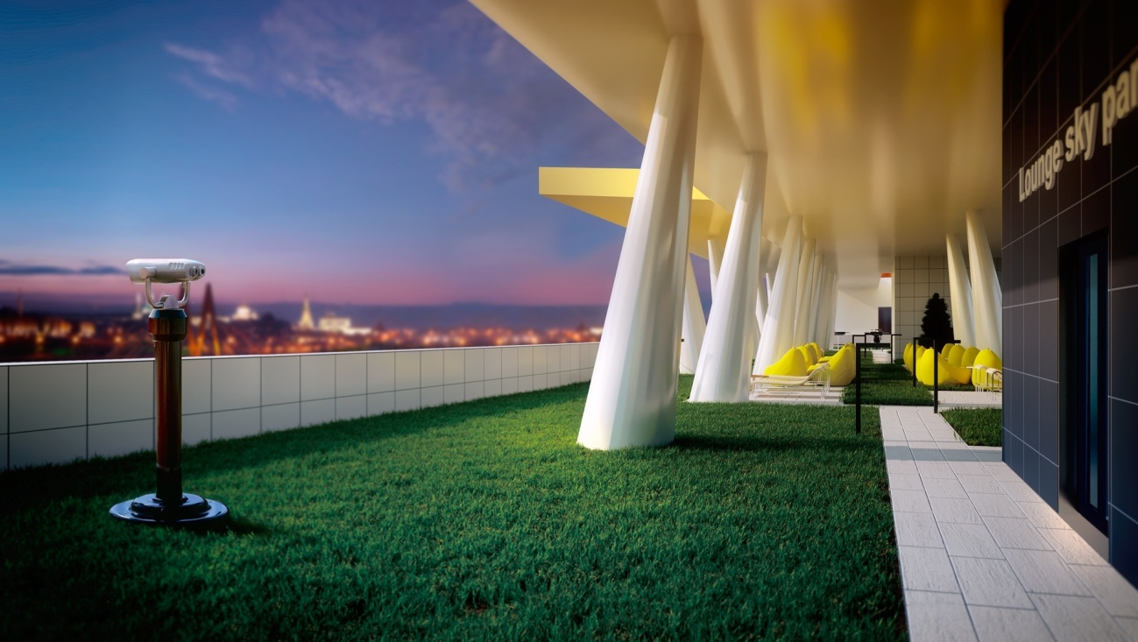
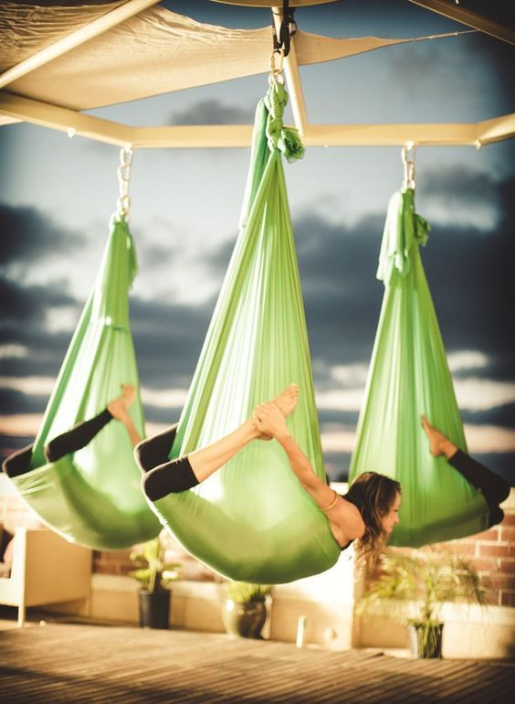
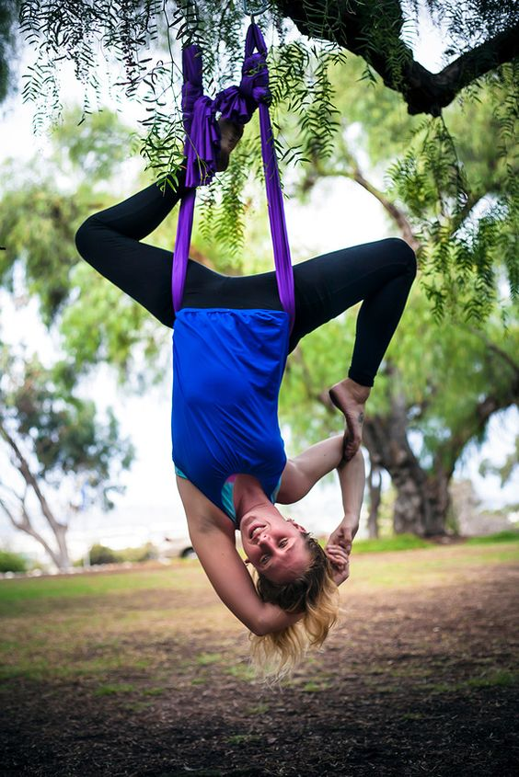
skypark;
павильоны для Antigravity-йоги и аэройоги;

Slide 13
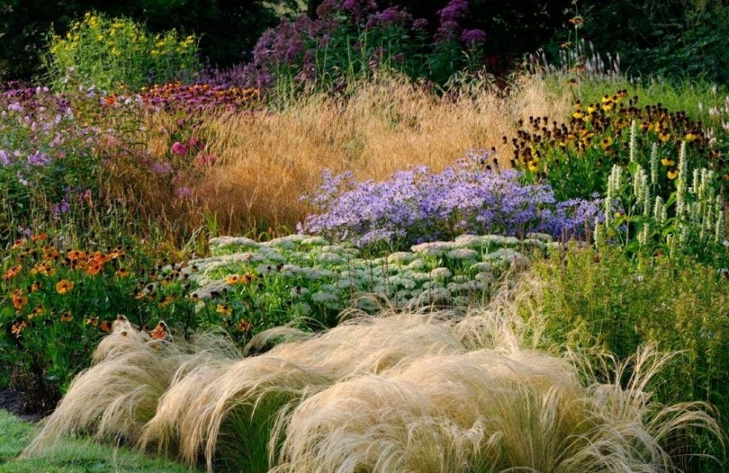
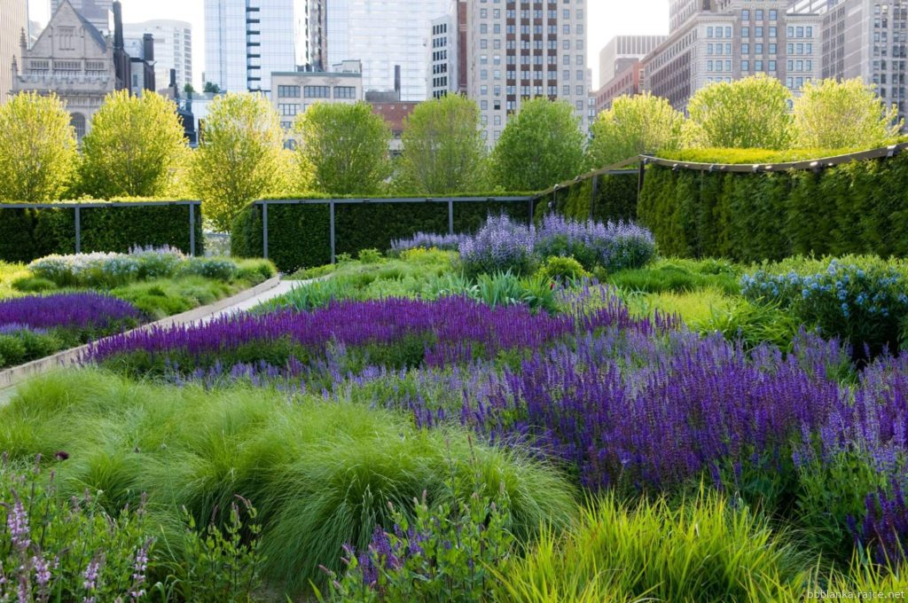
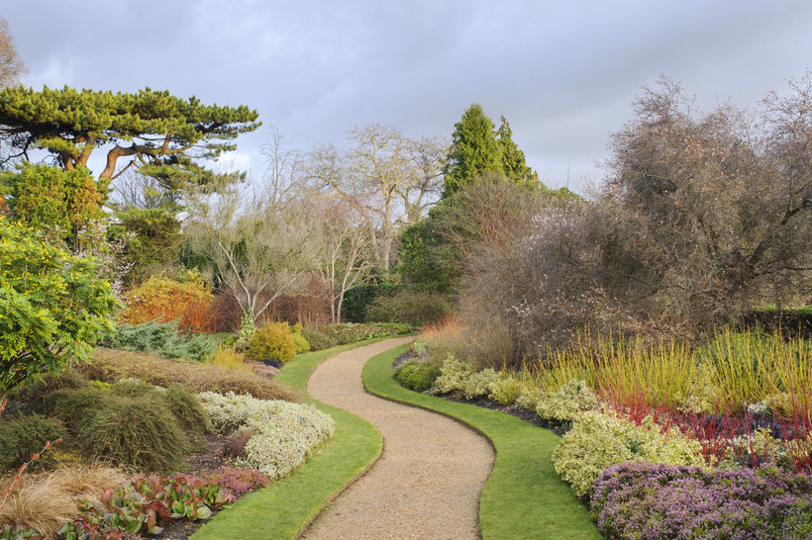
Naturgarden: общая наполняющая территорию кампуса оболочка.
Одной из идей концепции создания общественных пространств организаций высшего образования является трансформация живого пространства в стиле «Naturgarden».

